Slide 1
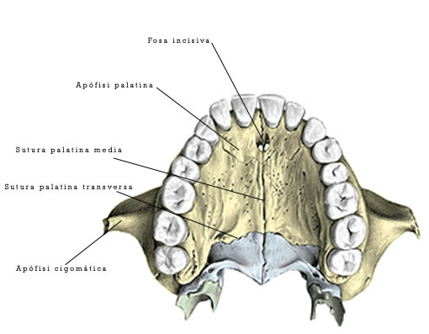
PALADAR DURO
ubicado anteriormente y fundado en los huesos palatinos y las apófisis palatinas del hueso maxilar subyacentes. Forma una superficie rígida contra la cual la lengua presiona para mover los alimentos al masticar. Tiene una sutura medial que forma un reborde, el rafe palatino a cuyos lados la mucosa es algo rugosa para aumentar el rozamiento.
Está irrigado e inervada por los nervios y arterias palatinas descendentes mayores, y también la arteria palatina descendente que se denomina menor o accesoria.

Slide 2
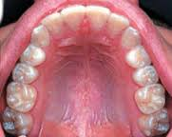
ARRUGAS PALATINAS:
Las Arugas palatinas son 6 por cada lado Son importantes porque contienen receptores para poder analizar el tamaño de la partícula del alimento, para ver en qué momento es tragado. Entonces cuando usted está masticando el alimento mucho rato, llega un punto en que de forma autónoma se traga, no lo puede controlar, y es porque las arugas palatinas hacen ese trabajo contra la lengua.

